Slide 1

Análise de Dados de
Transcriptômica Espacial
Flávio Gabriel Carazza-Kessler
Mestre em Bioquímica, UFRGS
Doutorando em Bioinformática, UFPR

Slide 2
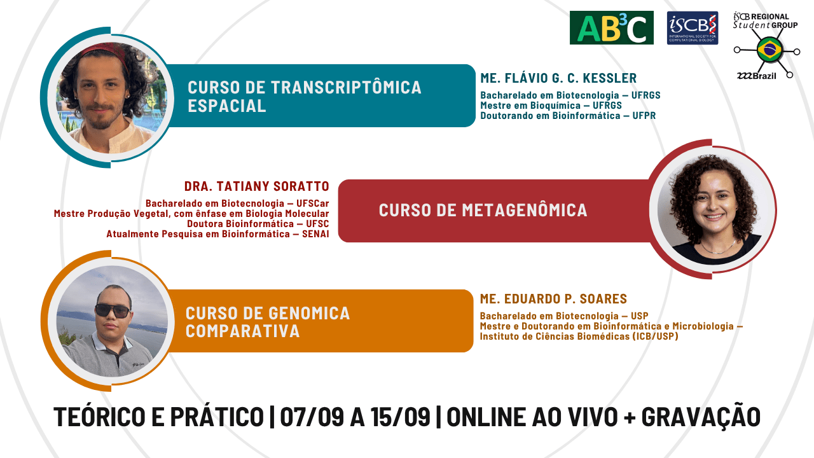

Slide 3
Análise de Dados de Transcriptômica Espacial
Objetivo
Apresentar os fundamentos teóricos relacionadas à transcriptômica de alta resolução, com foco em transcriptômica espacial
Treinamento prático com os passos fundamentais para a análise desse tipo de dado.
Capacitação para aplicação desses fundamentos nas áreas da Ciência da Saúde e Biológicas
Aula 1
Introdução à transcriptômica espacial
Aula 2
Pré-processamento + Análises iniciais
Aula 3
Análise Downstream
Upload de dados
Etapas de pré-processamento, clusterização
Seurat
Deconvolução
Comunicação celular
Visualização dos dados
Spin-off
Fundamentos teóricos: metodologias e análise.
Apresentação ao ambiente das aulas práticas.

Slide 4
Introdução às transcriptômicas de alta resolução
Apresentações
Fundamentos teóricos
Objetivo de transcriptômicas de alta resolução
Métodos de transcriptômica de alta resolução
Métodos de transcriptômica espacial
Estrutura dos dados
Preparação do ambiente para análise

Slide 5
Apresentação

Slide 6
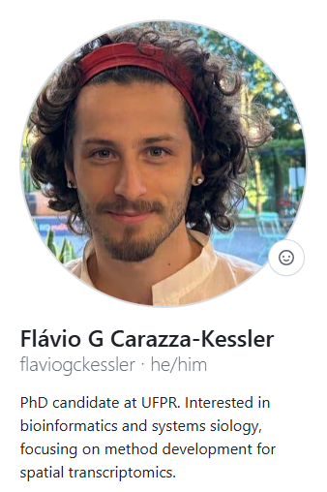


Instrutor
Doutorando em Bioinformática na UFPR
Mestre em Bioquímica pela UFRGS
Bacharel em Biotecnologia pela UFRGS (Bioinformática)
Recentemente, tenho atuado no desenvolvimento de ferramentas de análise de dados de transcriptômica espacial. Associado ao grupo SysbioLab, PPG Bioinfo UFPR.
github.com/flaviogckessler github.com/sysbiolab flaviogckessler@gmail.com

Slide 7
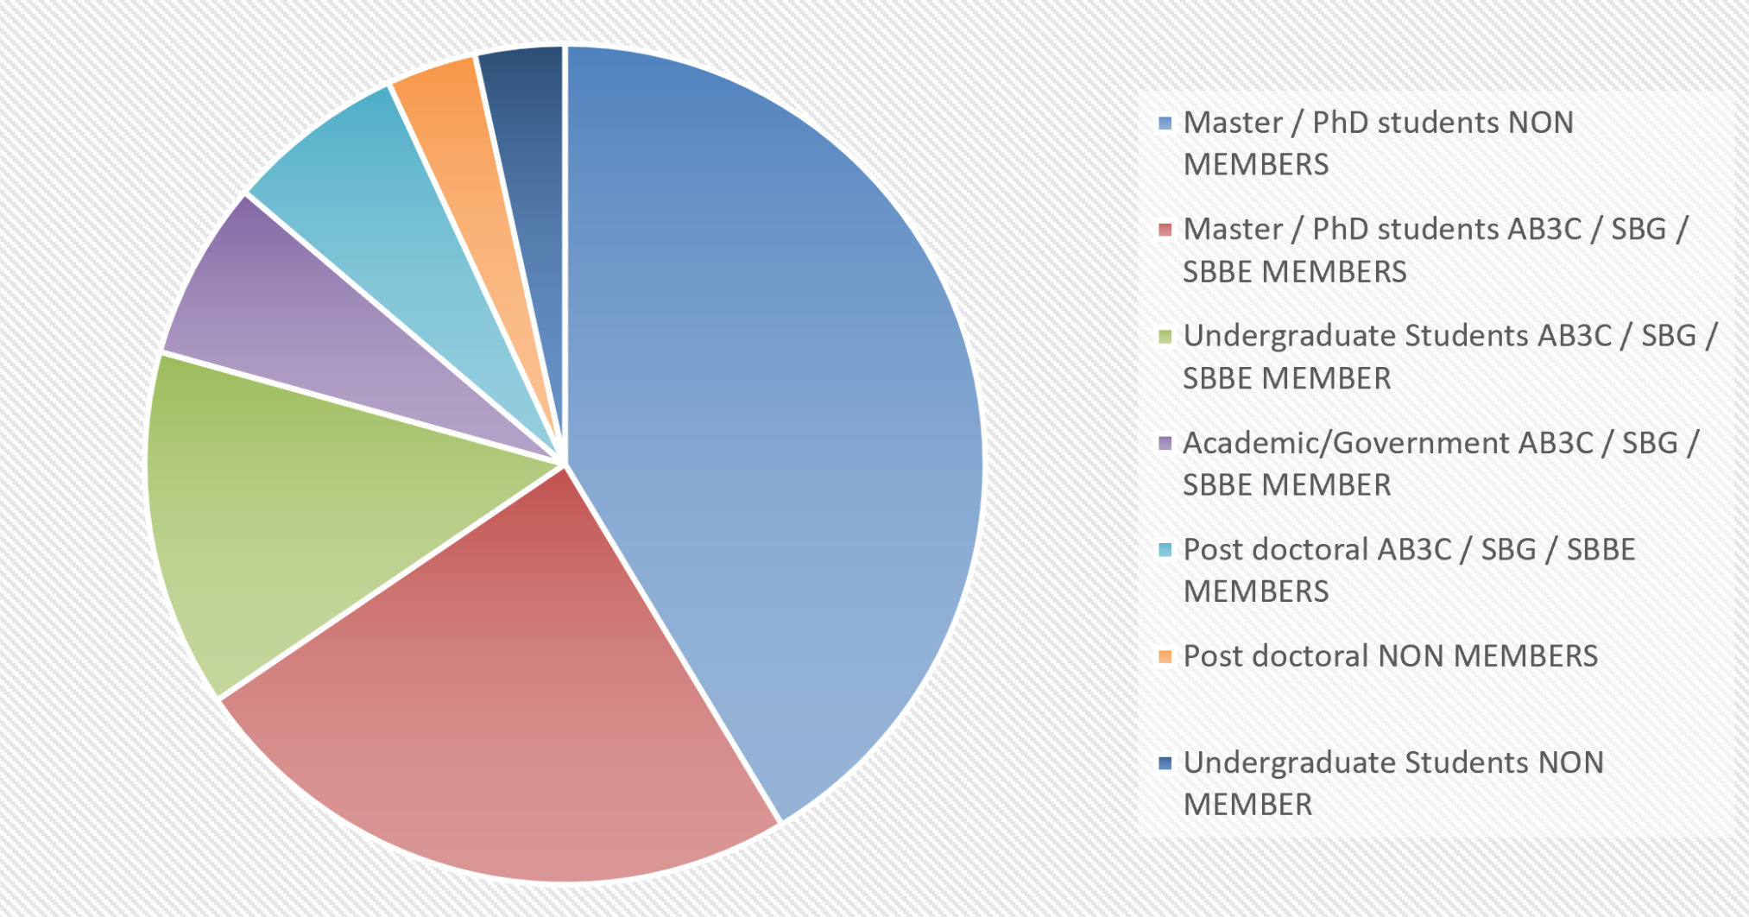
Participantes
curso semelhante anterior

Slide 8

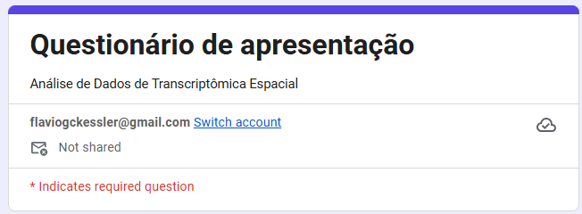
Participantes

Slide 9


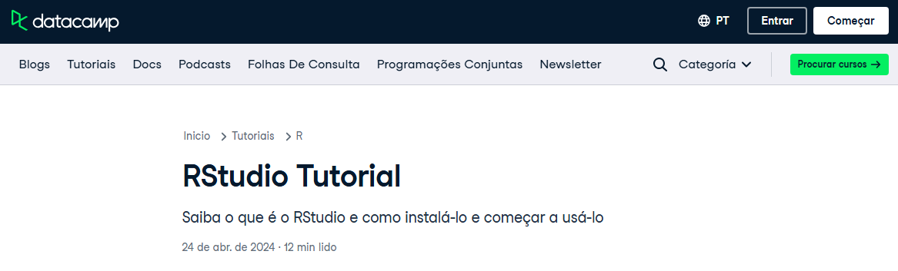
Ambiente do curso
Atividades práticas: Google Classroom
Tutorial do RStudio para iniciantes: Um guia completo | DataCamp

Slide 10
Fundamentos
teóricos

Slide 11
Objetivo de transcriptômicas de alta resolução

Slide 12

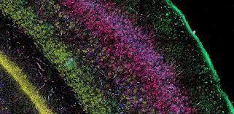
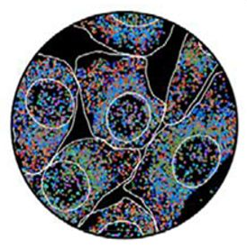
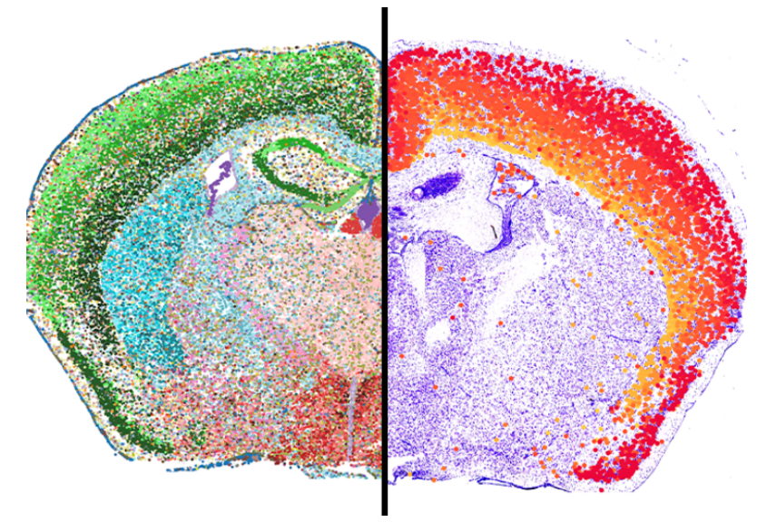
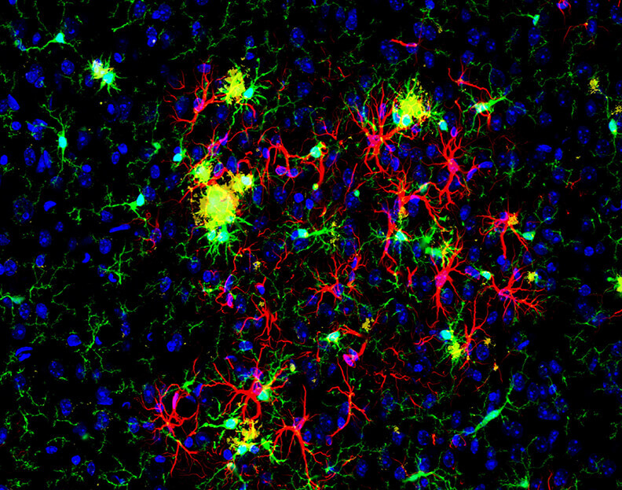
Amostras biológicas têm diferentes níveis de complexidade
100µm
10µm
2mm
1mm
100µm

Slide 13

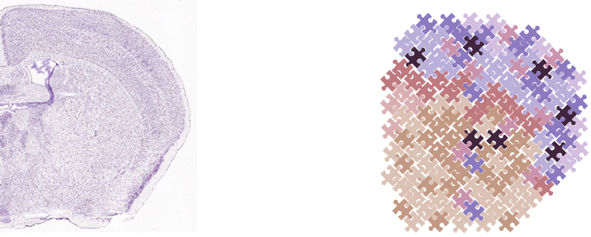


Lisados celulares mascaram essa complexidade
Manutenção de informações célula-específicas
Amostra complexa
Heterogeneidade
Lisado
Manutenção de informações local-específicas

Slide 14
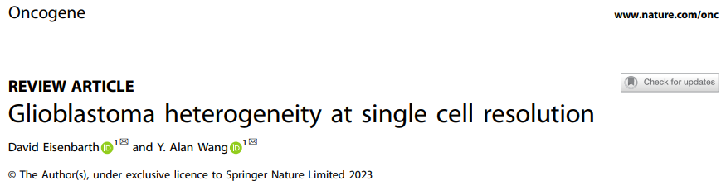
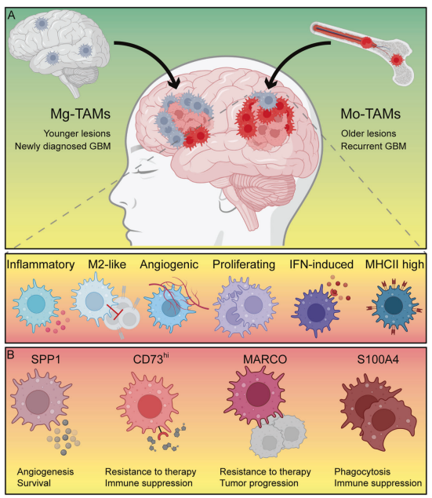
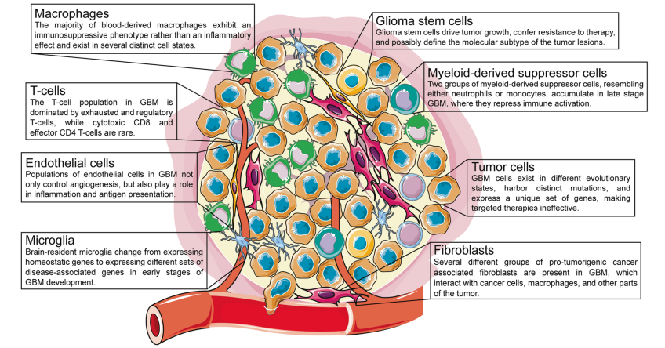
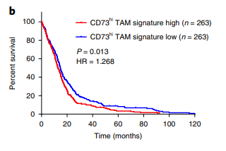
Essa complexidade tem relevância clínica

Slide 15
Transcriptômicas de alta resolução
vs. RNA-seq clássico (bulk)
Manutenção de informações célula-específicas
RNA-seq de células individuais
Amostra complexa
Heterogeneidade
Lisado
Bulk RNA-seq
Manutenção de informações local-específicas
Transcriptômica espacial

Slide 16
Transcriptômica com Sequenciamento de Nova Geração (NGS)
Transcriptômica de alta resolução:
Manutenção da informação célula-específica ou espaço-específica
Preparo de biblioteca
Síntese de cDNA, fragmentação, adição de adaptadores
Sequenciamento
Amplificação e sequenciamento em si
Análise de um conjunto de dados de alta heterogeneidade e dimensionalidade
Análise
Controle de qualidade, alinhamento, quantificação, normalização e expressão diferencial

Slide 17
Métodos de transcriptômica de células individuais

Slide 18

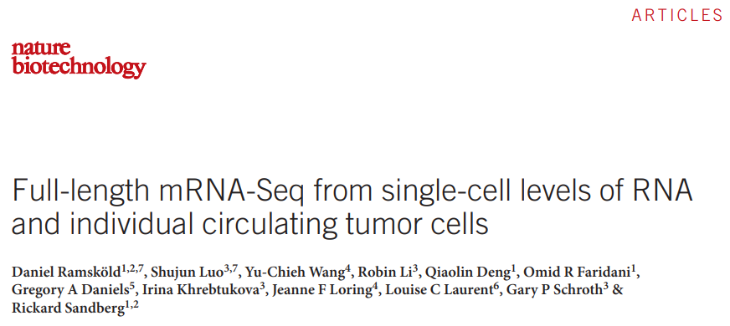

Single-cell RNA-seq (scRNA-seq)
Evolução de tecnologias
Métodos baseados em poços (plate-based)
2009
2012
SMART-Seq

Slide 19
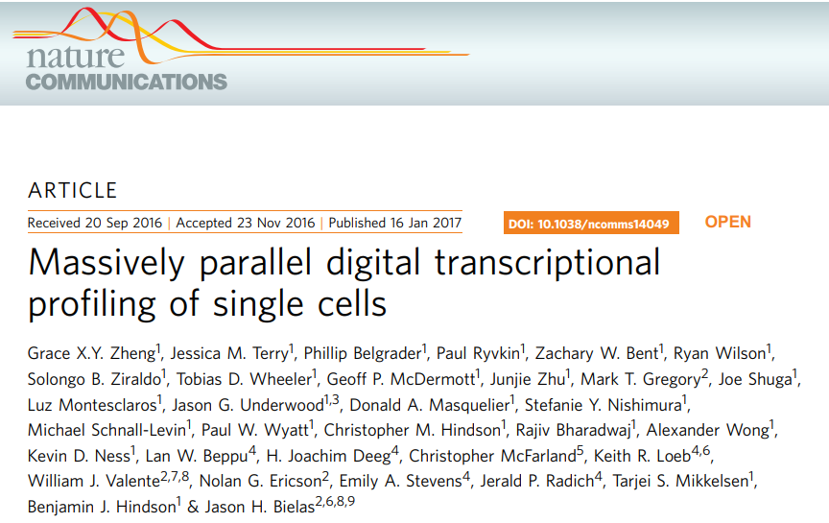


Single-cell RNA-seq (scRNA-seq)
Evolução de tecnologias
Métodos baseados em gotículas (droplet-based)
2009
2012
2015
2016
SMART-Seq
Chromium (GemCode)
Drop-seq

Slide 20
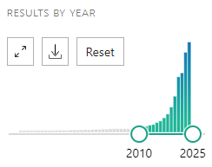
Single-cell RNA-seq (scRNA-seq)
Evolução de tecnologias
Outros métodos…
2009
2012
2015
2016
2026
SMART-Seq
Chromium (GemCode)
Sci-seq
Rhapsody
Split-seq
Drop-seq
Seq-well
Microwell-seq

Slide 21
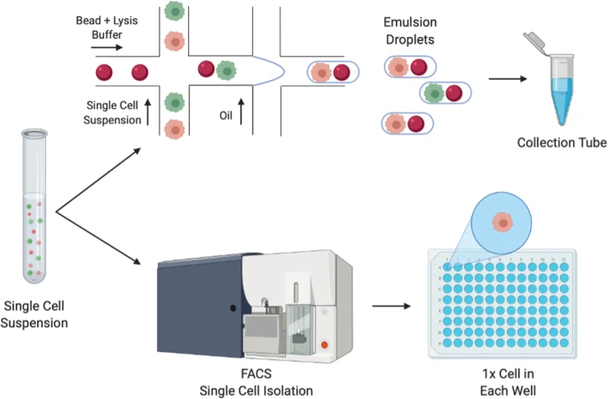
Single-cell RNA-seq (scRNA-seq)
Princípios
Probst, V., Simonyan, A., Pacheco, F. et al. Benchmarking full-length transcript single cell mRNA sequencing protocols. BMC Genomics 23, 860 (2022). https://doi.org/10.1186/s12864-022-09014-5
As técnicas de transcriptômica de células individuais envolvem alguns desafios:
Obtenção de células únicas.
Amplificação de cDNA de forma célula-específica.
Marcação das bibliotecas de cDNA de forma célula-específica.

Slide 22
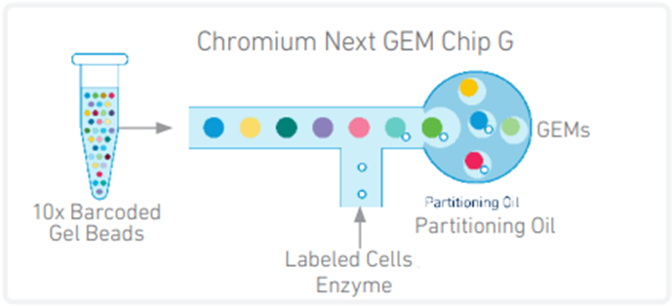
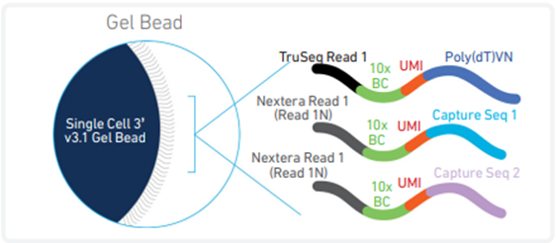
Single-cell RNA-seq (scRNA-seq)
Princípios
GEMs (Gel Bead-in-Emulsions)
Emulsão de óleo e gotículas de solução aquosa, as quais contém:
1 bead, primers com 1 barcode, 1 célula, e demais reagentes para RT-PCR.
Chromium 10X Genomics (droplet-seq)
Obtenção de células únicas.
Amplificação de cDNA de forma célula-específica.
Marcação das bibliotecas de cDNA de forma célula-específica.

Slide 23
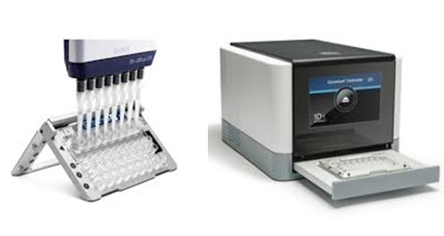
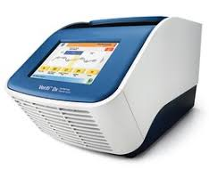
Single-cell RNA-seq (scRNA-seq)
Princípios
Equipamento de microfluídica
Chip
Chromium 10X Genomics (droplet-seq)
Obtenção de células únicas:
Amplificação de cDNA de forma célula-específica.
Marcação das bibliotecas de cDNA de forma célula-específica.
GEMs
RT-PCR

Slide 24
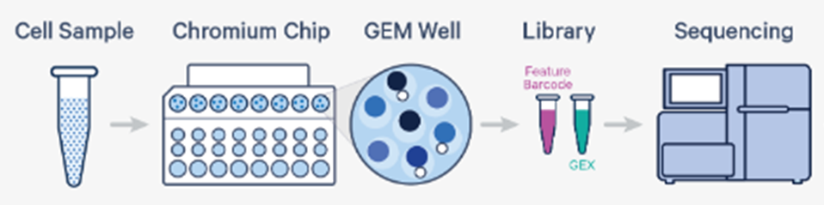
Single-cell RNA-seq (scRNA-seq)
Princípios
Não é o melhor método para caracterizar profundamente o perfil transcricional de populações celulares.
Preparo de amostra
Captura de células únicas
Biblioteca de cDNA
Sequenciamento (NGS)
Suspensão de células únicas!
Preparo tecido-dependente.
Perda de células sensíveis.
Baseado em gotículas (droplet-based), formadas por microfluídica.
Transcrito incompleto (extremidade 5’ ou 3’).
Amplificação por PCR.
Baixa cobertura
(muitos transcritos ficam de fora!)
Poder suficiente para separar tipos e estados celulares.
Excelente custo-benefício: células/$$.

Slide 25
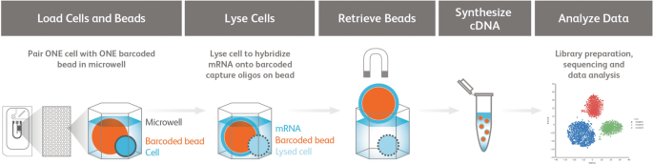
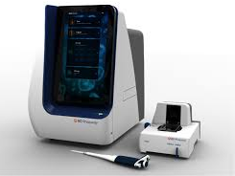
Outros métodos
BD Rhapsody
Captura de células únicas
Baseado em nanopoços (nanowell-based)

Slide 26
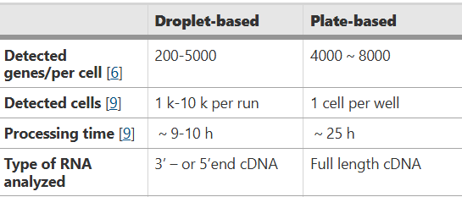
Droplet-based vs. Plate-based
Probst, V., Simonyan, A., Pacheco, F. et al. Benchmarking full-length transcript single cell mRNA sequencing protocols. BMC Genomics 23, 860 (2022). https://doi.org/10.1186/s12864-022-09014-5
Mais células
Mais genes e counts /célula

Slide 27

Conteúdos extras
Princípios e planejamento experimental
Métodos de geração de bibliotecas scRNA-seq
Haque et al, 2017. DOI 10.1186/s13073-017-0467-4
A practical guide to single-cell RNA-sequencing for biomedical research and clinical applications
De Simone et al, 2025. DOI 10.1093/nar/gkae1186
A comprehensive analysis framework for evaluating commercial single-cell RNA sequencing technologies
Vídeo
Single Cell Gene Expression Protocol v3.1 | Assemble Chromium Next GEM Chip G
https://www.youtube.com/watch?v=cH8ldAqKUzE

Slide 28
Métodos de
transcriptômica espacial

Slide 29
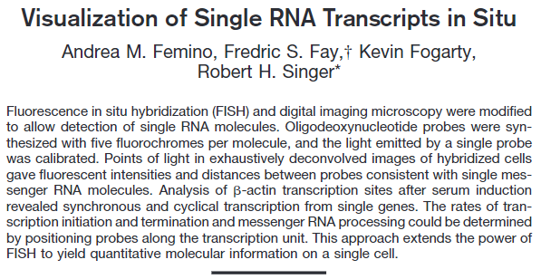
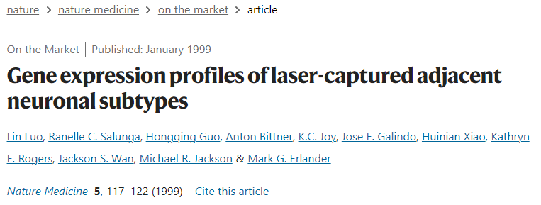
RNA-seq espacial
Evolução de tecnologias
Métodos baseados em hibridização in situ
2000
Métodos baseados em microdissecção

Slide 30
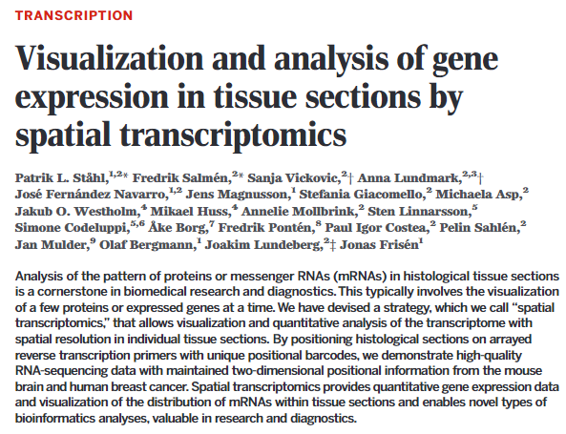
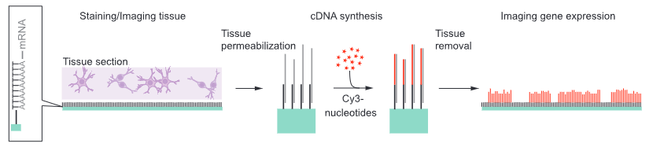
RNA-seq espacial
Evolução de tecnologias
2000
2016
Transcriptômica espacial

Slide 31
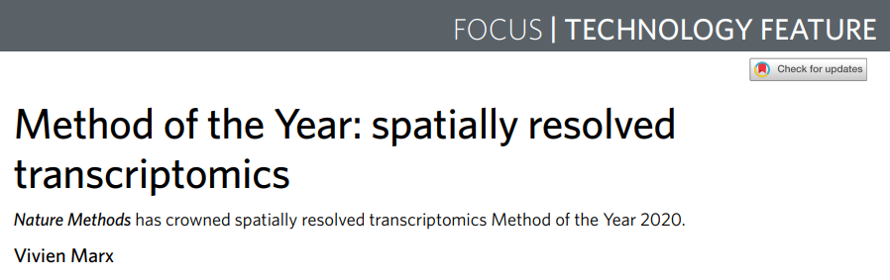
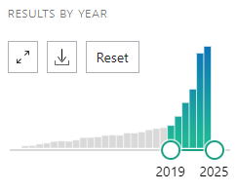
RNA-seq espacial
Evolução de tecnologias
2000
2016
2019
Transcriptômica espacial
Slide-Seq
Visium

Slide 32
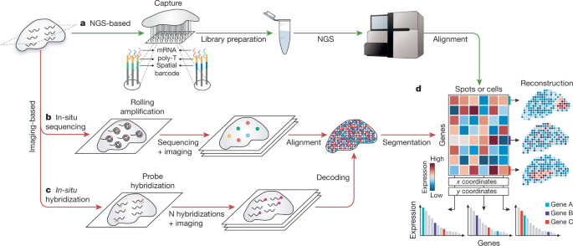
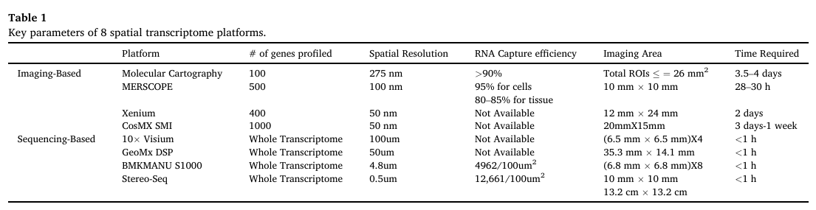
RNA-seq espacial
Princípios
10x Visium
GeoMX
BMKMANU
Stereo-Seq
Resolução
Desempenho
10x Xenium
CosMX
Molecular Cartography
MERSCOPE
(Wang, Y. et al., Genomics 2023)

Slide 33
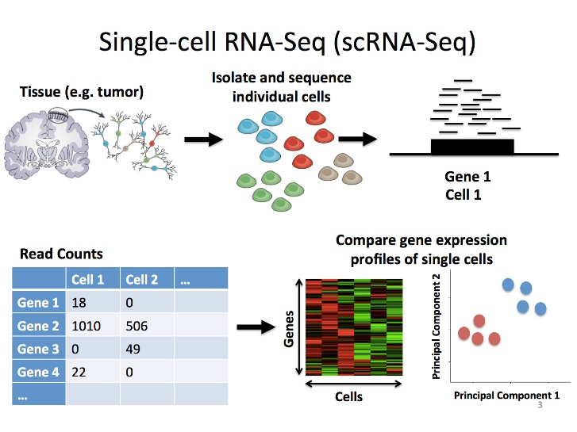
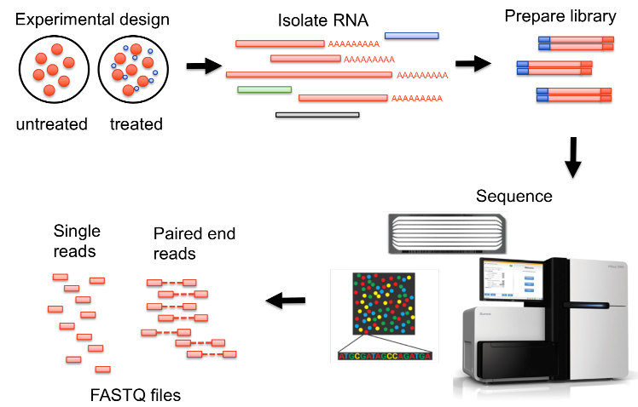
RNA-seq espacial
Princípios
bulk RNAseq
scRNAseq
Spatial Transcriptomics
2006
2009
2016
OBJETO
SUJEITO
CONTEXTO
RNA
Célula
Tecido
X
X
X
X
X
X

Slide 34
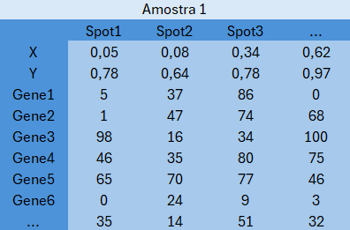
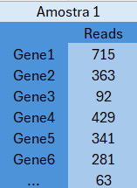
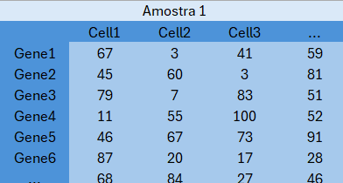
RNA-seq espacial
Princípios
bulk RNAseq
scRNAseq
Spatial Transcriptomics

Slide 35
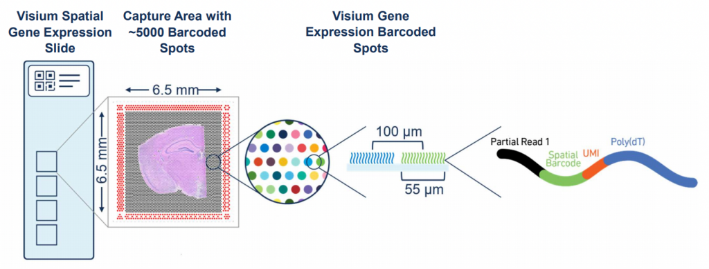
RNA-seq espacial
Princípios - Tecnologia Visium
Visium Spatial Gene Expression
Visium v1 & v2

Slide 36

RNA-seq espacial
Princípios - Tecnologia Visium
Visium:
v1 &v2
HD
Diâmetro do Spot:
55µm
2µm
~Células por Spot:
1 a 10
até 1
(subcelular)

Slide 37
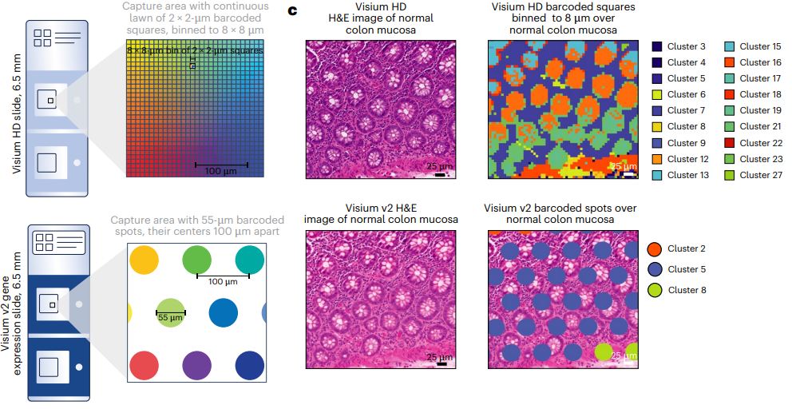
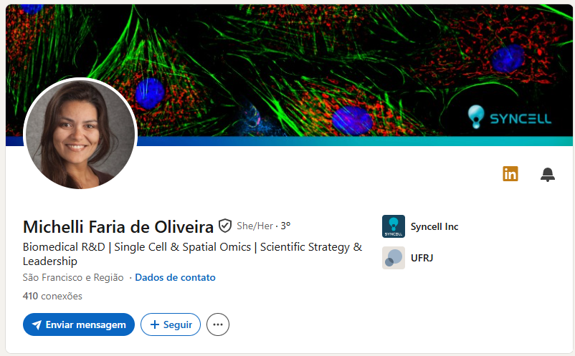
RNA-seq espacial
Princípios - Tecnologia Visium
Visium HD
Visium v2
Visium HD paper: Oliveira et al. (2025)
É do BR!!!

Slide 38
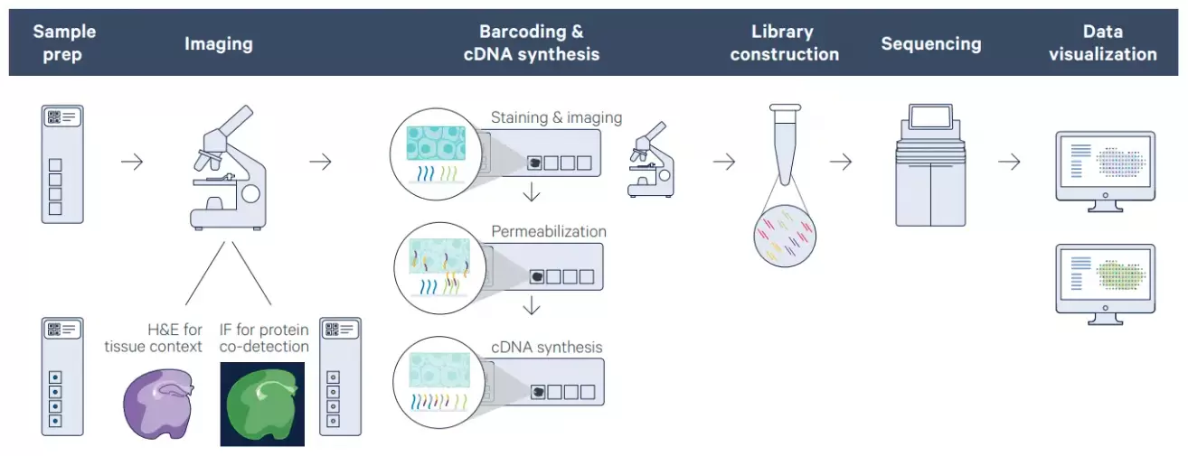
RNA-seq espacial
Princípios - Tecnologia Visium
Visium Spatial Gene Expression
Barcode com info XY

Slide 39
Conteúdos extras
Métodos de geração de bibliotecas de RNA-seq espacial
Moffitt et al, 2022. DOI 10.1038/s41576-022-00515-3
The emerging landscape of spatial profiling technologies.
Vídeo
Série Visium Spatial Gene Expression Protocol
https://www.youtube.com/playlist?list=PLfaSRwcfHcq1acX1nuTFcUGClpNRPEyHH

Slide 40
Análise de dados

Slide 41


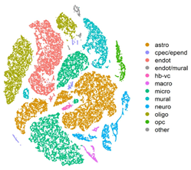
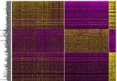
Passos da análise de dados de transcriptômica de alta resolução
Preparo da matriz de counts
Trimming, controle de qualidade, alinhamento, contagem.
Pré-processamento
Controle de qualidade, normalização, redução de dimensionalidade
Separação das populações
Clusterização
Anotação das populações
Automatizada ou não, assistida por scores.
Análise em si
Expressão diferencial, pseudotime, predição de comunicação celular, enriquecimento funcional

Slide 42
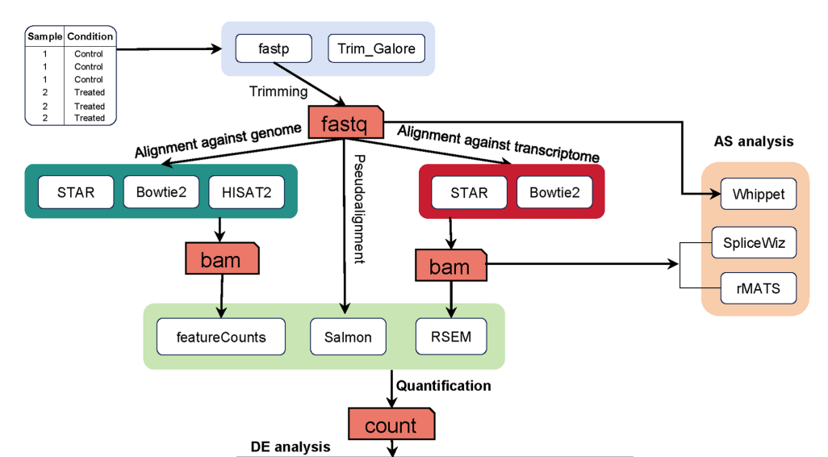
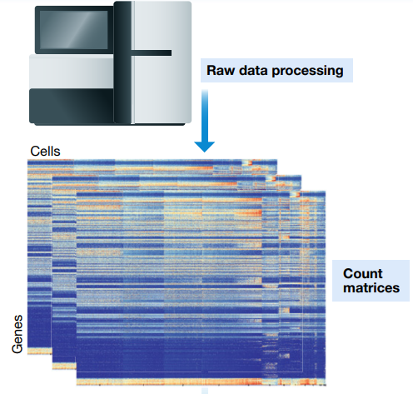
Passos da análise de dados de transcriptômica de alta resolução
Malte D Luecken1 & Fabian J Theis. Mol Syst Biol. (2019) 15: e8746, Current best practices in single-cell RNA-seq analysis: a tutorial doi: 10.15252/msb.20188746
Jiang et al. BMC Genomics (2024) 25:631 A comprehensive workfow for optimizing RNA-seq data analysis. doi: https://doi.org/10.1186/s12864-024-10414-y
Preparo da matriz de counts
Trimming, controle de qualidade, alinhamento, contagem.
No caso de tecnologias da 10x Genomics (Visium):
Essas etapas são realizadas ferramentas internas: - Cell Ranger - Space Ranger

Slide 43
Passos da análise de dados de transcriptômica de alta resolução
Preparo da matriz de counts
Trimming, controle de qualidade, alinhamento, contagem.
Pré contagem:
As transcriptômicas de alta resolução demandam demultiplexação por barcodes e deduplicação por UMI (Unique Molecular Identifier) — inexistentes no bulk.
Barcodes celulares: para identificar a célula de origem.
UMIs (Unique Molecular Identifiers): para evitar contagens infladas por PCR.

Slide 44
Passos da análise de dados de transcriptômica de alta resolução
Preparo da matriz de counts
Trimming, controle de qualidade, alinhamento, contagem.
Pré contagem:
As transcriptômicas de alta resolução demandam demultiplexação por barcodes e deduplicação por UMI (Unique Molecular Identifier) — inexistentes no bulk.
Barcodes celulares: para identificar a célula de origem.
UMIs (Unique Molecular Identifiers): para evitar contagens infladas por PCR.
Caso queira ler mais:
Reads to countos. OSTA, Bioconductor
https://bioconductor.org/books/3.22/OSTA/pages/seq-reads-to-counts.html

Slide 45
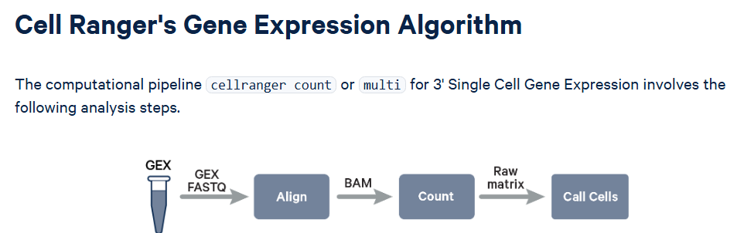

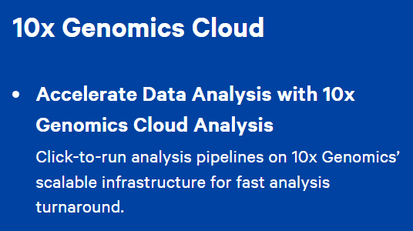
Passos da análise de dados de transcriptômica de alta resolução
Preparo da matriz de counts
Trimming, controle de qualidade, alinhamento, contagem.
Ferramentas
single-cell

Slide 46
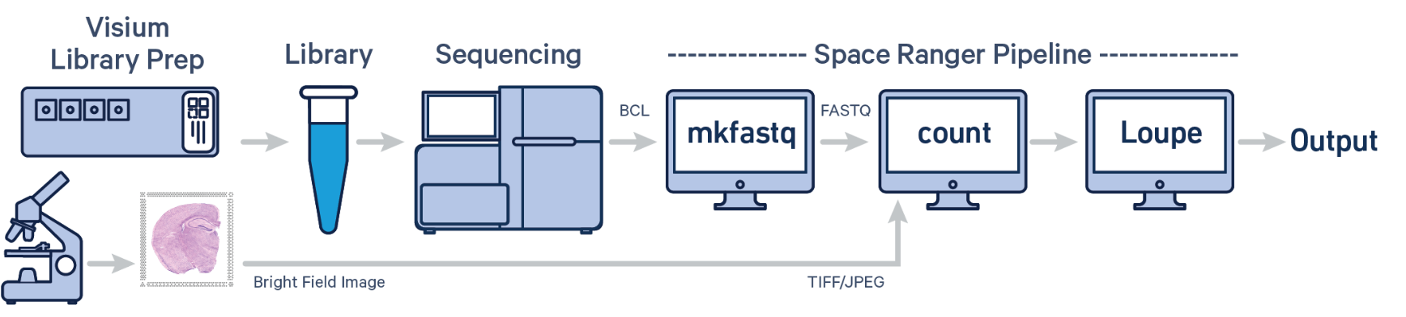

Passos da análise de dados de transcriptômica de alta resolução
Preparo da matriz de counts
Trimming, controle de qualidade, alinhamento, contagem.
Ferramentas
Space Ranger: Visium

Slide 47
Volume e complexidade de dados

Slide 48
Volume e complexidade de dados
Amostra = barcode
(célula/spot)
amostra1
amostra2
amostra3
amostra4
gene1
gene2
gene3
gene4
gene5
gene6
gene7
gene8
gene9
gene10
gene11
gene12
…
(>10^3)
counts
counts
Bulk RNA

Slide 49
Volume e complexidade de dados
Amostra = barcode
(célula/spot)
… (>10^3)
gene1
gene2
gene3
gene4
gene5
gene6
gene7
gene8
gene9
gene10
gene11
gene12
…
(>10^3)
counts
counts
counts

Slide 50
Volume e complexidade de dados
Amostra = barcode
(célula/spot)
… (>10^3)
gene1
gene2
gene3
gene4
gene5
gene6
gene7
gene8
gene9
gene10
gene11
gene12
…
(>10^3)
counts
counts
counts
Maior quantidade de dados
single-cell ou RNAseq espacial

Slide 51

Volume e complexidade de dados

Slide 52
Volume e complexidade de dados
Matrizes muito esparsas

Slide 53

Volume e complexidade de dados

Slide 54
Volume e complexidade de dados
Amostras mais heterogêneas

Slide 55
Passos da análise de dados de transcriptômica de alta resolução
Enfoque do curso:
Pré-processamento
Controle de qualidade, normalização, redução de dimensionalidade
Separação das populações
Clusterização
Anotação das populações
Automatizada ou não, assistida por scores.
Análise em si
Expressão diferencial, pseudotime, predição de comunicação celular, enriquecimento funcional

Slide 56

Intervalo

Slide 57
Preparação do
ambiente para análise

Slide 58
Ambiente do curso
Atividades práticas: Google Classroom

Slide 59

Ambiente do curso
Atividades práticas: Google Classroom

Slide 60

Ambiente do curso
Atividades práticas: Google Classroom
Janelas do RStudio

Slide 61




Importação dos documentos do curso
Criar novo projeto no RStudio:
File > New Project
> New Directory
> New Project
Baixe os scripts que forem disponibilizados e mova para o novo projeto (pasta)
> Escolha nome do projeto e
pasta que ele deve estar no
seu computador

Slide 62


Importação dos documentos do curso
O curso terá todas apresentações e vinhetas (passo-a-passo) disponíveis online no GitHub, por favor acessem o link ou QRCode
Análise de Dados de Transcriptômica Espacial
https://github.com/flaviogckessler/Curso_ST

Slide 63


Vinheta
Abrir na sua pasta local.
Configuração do ambiente RStudio
https://flaviogckessler.github.io/Curso_ST/vinhetas/Configuracao_do_ambiente_RStudio.html

Slide 64

Diretório de trabalho
Interação com o diretório de trabalho do usuário dentro do servidor
(working directory).
Interação com pasta onde estão armazenados os pacotes instalados.

Slide 65

Pacotes para análises
Instalação de pacotes com as funções necessárias para todos os passos das análises.
Repositórios:
CRAN

Slide 66



Pacotes para análises
Instalação de pacotes com as funções necessárias para todos os passos das análises.
Repositórios:
Bioconductor
GitHub

Slide 67
Instalação de R e RStudio
Diversos tutoriais disponíveis para a primeiros passos com R e RStudio.
Recomendação:
Isolar análises em projetos específicos, cada um com o seu conjunto de pacotes.
Evita incompatibilidade entre versões de pacotes
Garante reprodutibilidade dos resultados.
Dataquest 2020.
Tutorial: Getting Started with R and RStudio
https://www.dataquest.io/blog/tutorial-getting-started-with-r-and-rstudio/
Introduction to renv v1.1.4
https://rstudio.github.io/renv/articles/renv.html
Datacamp 2025.
RStudio Tutorial
https://www.datacamp.com/tutorial/r-studio-tutorial

Slide 68
Até a próxima aula

